Slide 1

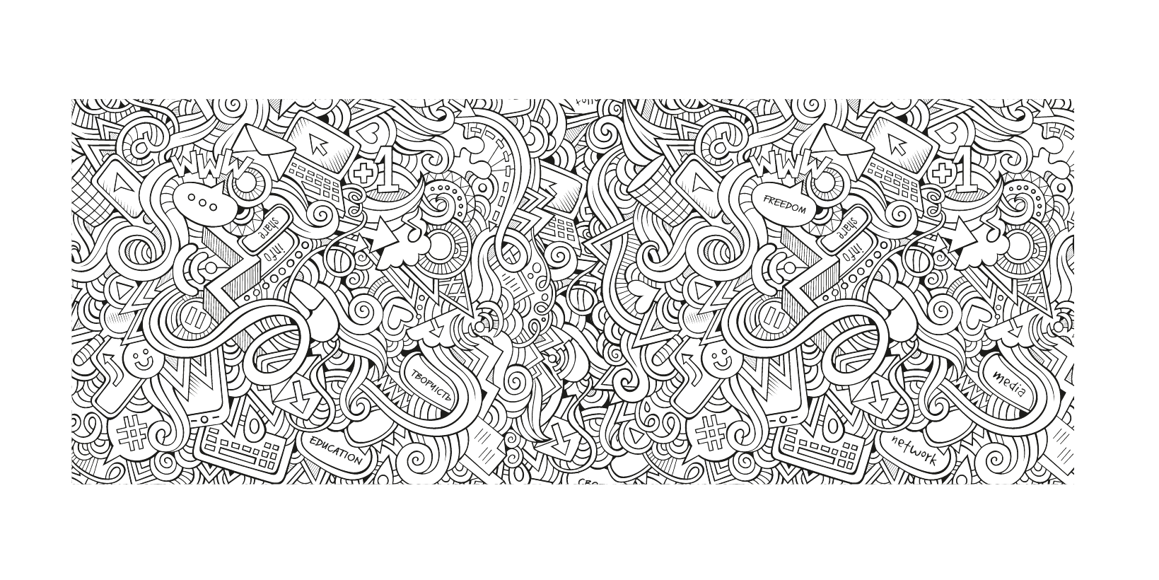
Реалізація завдань громадянської та історичної освітньої галузі в контексті нового
Державного стандарту базової середньої освіти
Олена Пишко,
кандидат педагогічних наук,
методист кабінету суспільно-гуманітарних
предметів РОІППО

Slide 2


Державний стандарт базової і повної загальної середньої освіти
2011 р.
Державний стандарт
базової середньої освіти
2020 р.
  Освітня галузь
  «Суспільствознавство»:
  Історичний компонент
  Суспільствознавчий компонент
  Ключові і предметні
  компетентності
  Зміст за хронологічним
  принципом
  Освітня галузь
  «Громадянська та історична»
  Ключові компетентності і
  наскрізні вміння
  Змістові лінії: Людина і природа. Людина і світ матеріальних речей.
  Людина і суспільство.
  Людина і влада.
  Людина і світ уявлень та ідей.

Slide 3

КЛЮЧОВІ КОМПЕТЕНТНОСТІ (11)
вільне володіння державною мовою;
здатність спілкуватися рідною (у разі відмінності від державної) та іноземними мовами;
математична компетентність;
компетентності у галузі природничих наук, техніки і технологій;
інноваційність;
екологічна компетентність;
інформаційно-комунікаційна компетентність;
навчання впродовж життя;
громадянські та соціальні компетентності;
культурна компетентність;
підприємливість і фінансова грамотність.
Державний стандарт базової середньої освіти

Slide 4
Змістові лінії громадянської та історичної освіти
Людина і природа
Людина і світ матеріальних речей
Людина і суспільство
Людина і влада
Людина і світ уявлень та ідей

Slide 5
Освітня галузь: громадянська та історична
Адаптаційний цикл базової середньої освіти: 5-6 класи

Slide 6
Мета громадянської та історичної освітньої галузі
розвиток особистості учня через осмислення минулого, сучасного та зв’язків між ними, взаємодії між глобальними, загальноукраїнськими і локальними процесами;
формування ідентичності громадянина України, його активної громадянської позиції на засадах демократії, патріотизму, поваги до прав і свобод людини, визнання цінності верховенства права та нетерпимості до корупції.

Slide 7
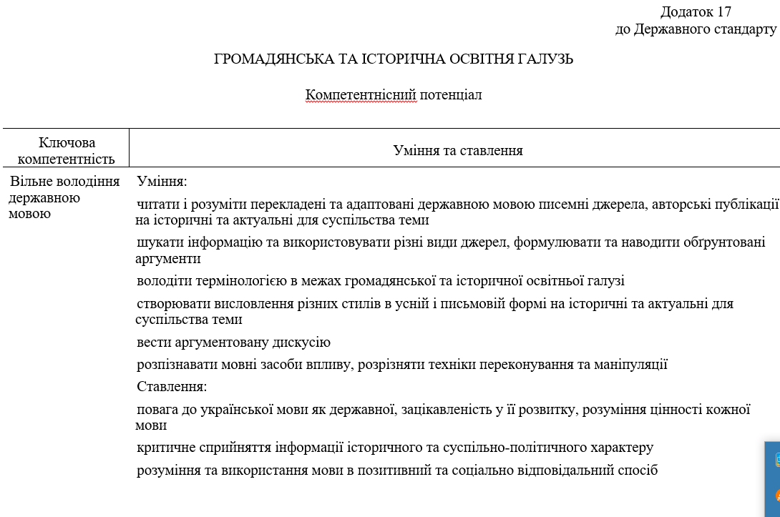

Slide 8
БАЗОВІ ЗНАННЯ
Додаток 17 до Державного стандарту
Людина і природа: творення соціоприродного середовища; формування і розселення людини; освоєння і перетворення людиною природи в минулому і теперішньому; освоєння нових просторів; сталий розвиток.
Людина і світ матеріальних речей: виробництво та споживання в різні історичні епохи; матеріали і технології; знаряддя праці і предмети побуту; науково-технічні винаходи; умови життя і праці в місті та селі; урбанізація; матеріальна культура аграрного, індустріального і постіндустріального суспільств.
Людина і суспільство: соціум і спільноти: родини, стани, класи, нації, культурні, релігійні, етнічні та інші групи; взаємодія людей, інтереси і цінності, ідентичність і гідність людини; патріотизм; культура і цивілізація; інформація і медіа; толерантність та інклюзія; конфлікти та їх розв’язання.
Людина і влада: політична організація суспільства; метрополії та колонії; імперії та національні держави; політичні режими; демократія, її переваги та ризики; самоврядування; права людини і протидія дискримінації; громадянство; протестні рухи, революції і реформи; міжнародні відносини.
Людина і світ уявлень та ідей: світогляд і цінності, ідентичність та основи її формування, наука і мистецтво; історія ідей, ідеології та їх вплив на людину і суспільство; релігія, міфи, символи; образи минулого, теперішнього і майбутнього в суспільній думці.

Slide 9
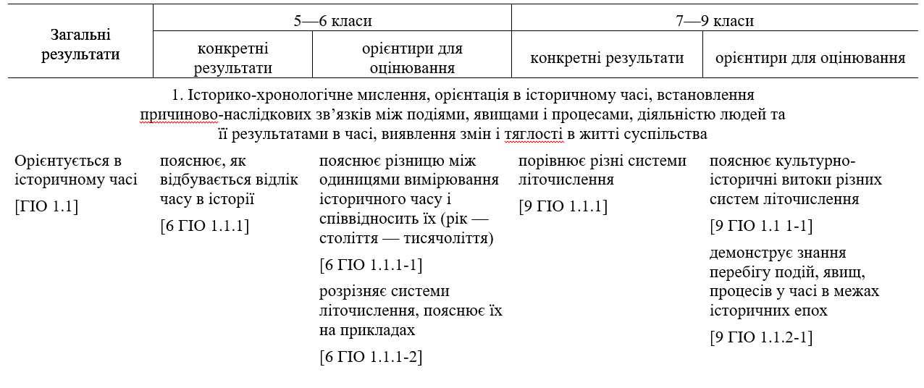
Додаток 18 до Державного стандарту
ВИМОГИ до обов’язкових результатів навчання учнів у громадянській та історичній освітній галузі
18 загальних результатів у 6 темах

Slide 10
ТЕМИ ОБОВ’ЯЗКОВИХ РЕЗУЛЬТАТІВ
мислить історико-хронологічно, орієнтується в історичному часі, встановлює причиново-наслідкові зв’язки між подіями, явищами і процесами, діяльністю людей та її результатами в часі, виявляє зміни і тривалість у житті суспільства;
мислить геопросторово, орієнтується в соціально-історичному просторі, виявляє взаємозалежність розвитку суспільства, господарства, культури і навколишнього природного середовища;
мислить критично, працює з різними джерелами інформації та формулює історично обґрунтовані запитання;
мислить системно, виявляє взаємозв’язок, взаємозалежність та взаємовплив історичних подій, явищ, процесів, постатей у контексті відповідних епох; розуміє множинність трактувань минулого і сучасного та зіставляє їх інтерпретації;
усвідомлює власну гідність, реалізує власні права і свободи, поважає права і гідність інших осіб, виявляє толерантність, протидіє проявам дискримінації;
дотримується демократичних принципів, конструктивно взаємодіє з іншими особами, спільнотою закладу освіти, місцевою громадою і суспільством, долучається до розв’язання локальних, загальнонаціональних і глобальних проблем, усвідомлює необхідність утвердження верховенства права і дотримання правових норм для забезпечення сталого розвитку суспільства.

Slide 11
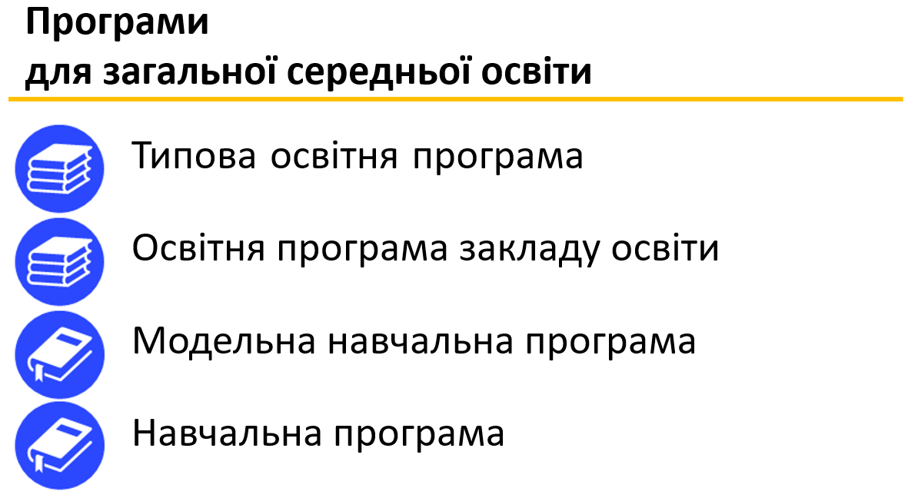

Slide 12
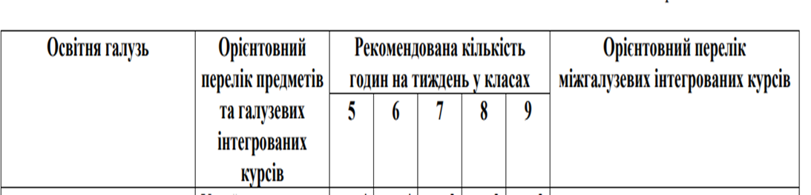
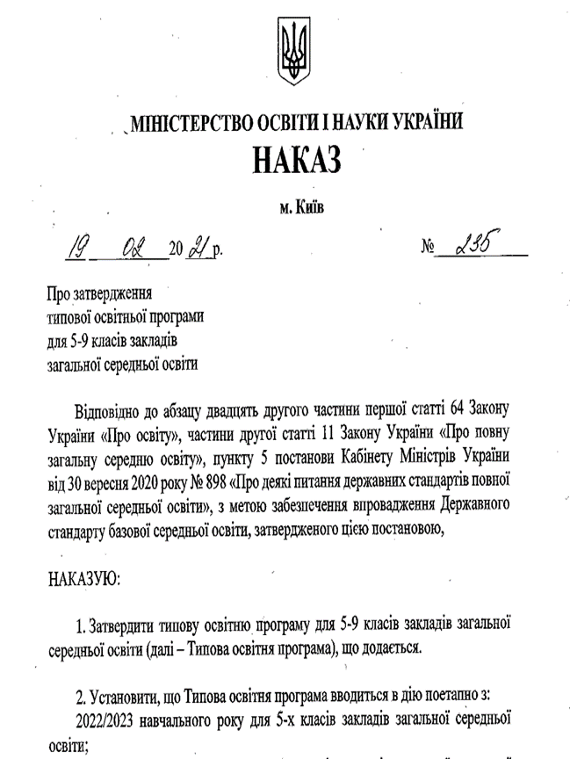
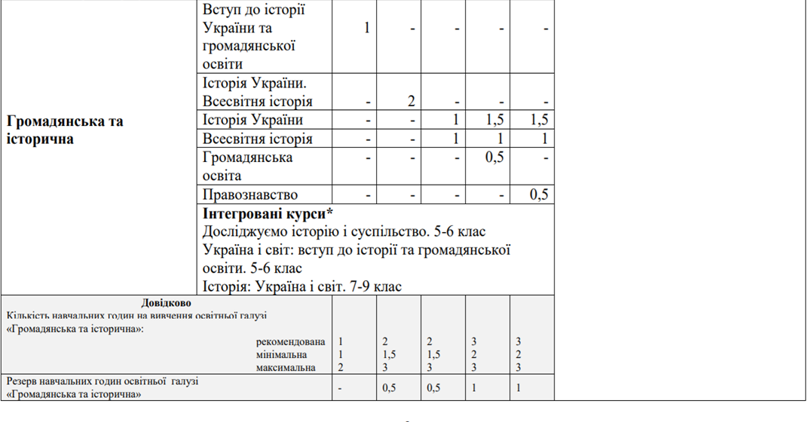
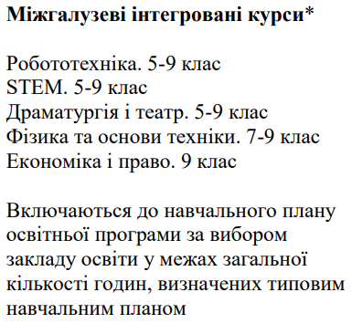

Slide 13
Модельна навчальна програма –
це документ, що визначає
орієнтовну послідовність
досягнення очікуваних результатів навчання учнів,
зміст навчального предмета (інтегрованого курсу)
види навчальної діяльності учнів,
рекомендований для використання в освітньому процесі в порядку, визначеному законодавством.
Закон України «Про повну загальну середню освіту»
від 16.01.2020 № 463-ІХ

Slide 14
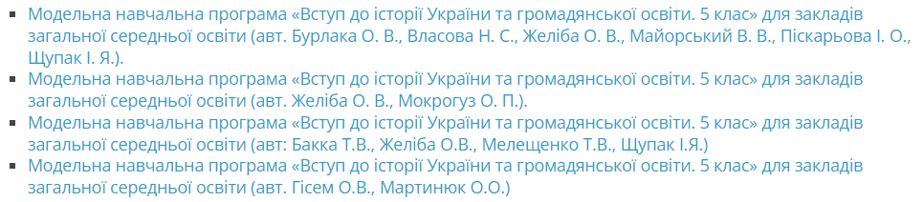
Каталог програм з громадянської та історичної освітньої галузі
4 – «Вступ до історії України та громадянської освіти» для
5 класу
1 – «Історія України. Всесвітня історія» для 6 класу
3 – «Досліджуємо історію і суспільство» інтегрований курс для 5-6 класів
3 – «Україна і світ. Вступ до історії та громадянської освіти» інтегрований курс для 5-6 класів
Станом на сьогодні – 11 модельних навчальних програм
Громадянська та історична освітня галузь
Вступ до історії України та громадянської освіти. 5 клас
Досліджуємо історію і суспільство. 5-6 класи (інтегрований курс)
Україна і світ. Вступ до історії та громадянської освіти. 5-6 класи (інтегрований курс)

Slide 15
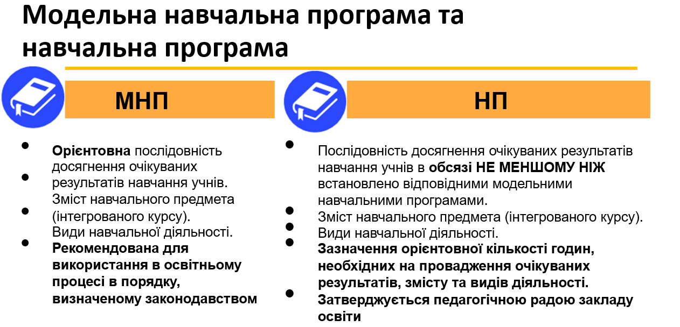

Slide 16
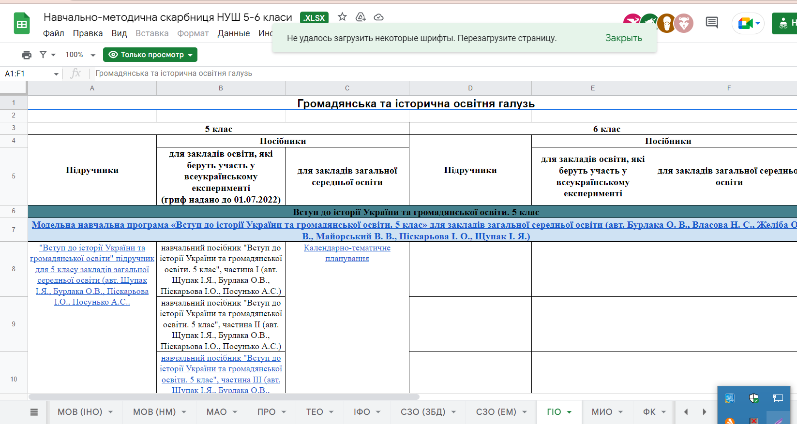
Навчально-методична скарбниця НУШ
https://docs.google.com/spreadsheets/d/1mC99CMln4MEbhW_G4v62ptgK8i0MpJAv/edit#gid=795922471

Slide 17
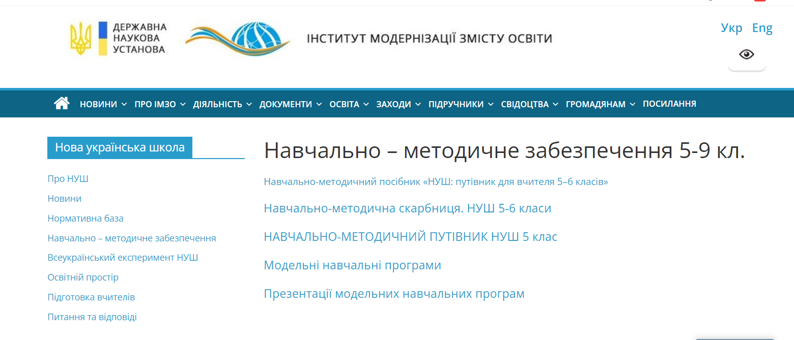

Навчально-методичне забезпечення
https://imzo.gov.ua/osvita/nush/navchal-no-metodychne-zabezpechennia-5-9-kl-nush/

Slide 18
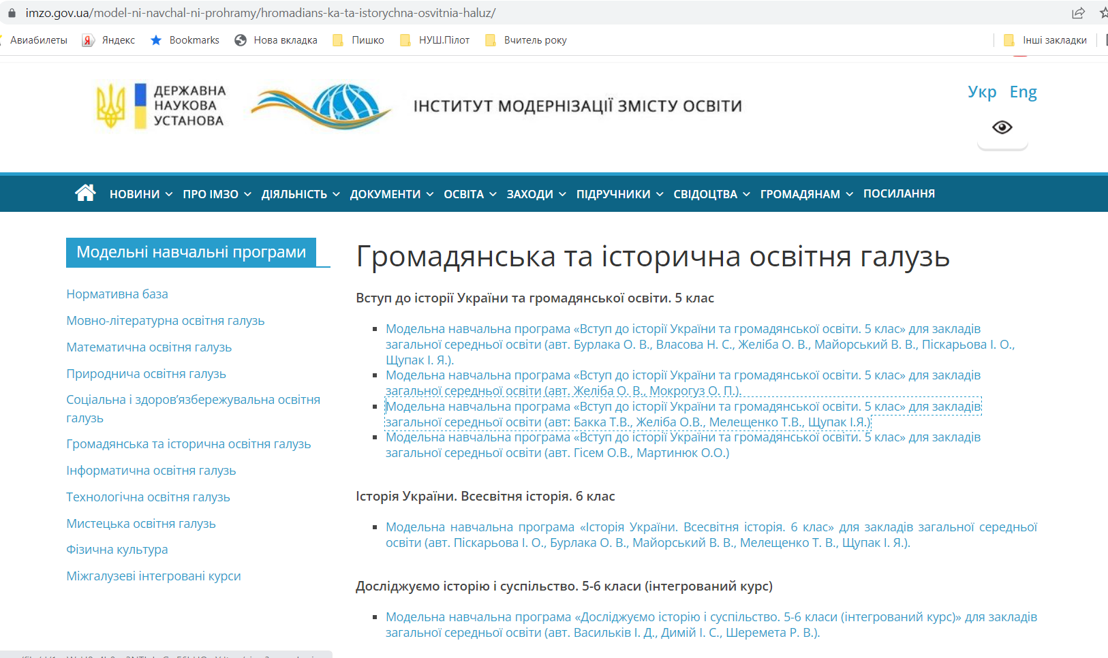
Де знайти модельні навчальні програми?
https://imzo.gov.ua/model-ni-navchal-ni-prohramy/hromadians-ka-ta-istorychna-osvitnia-haluz/

Slide 19
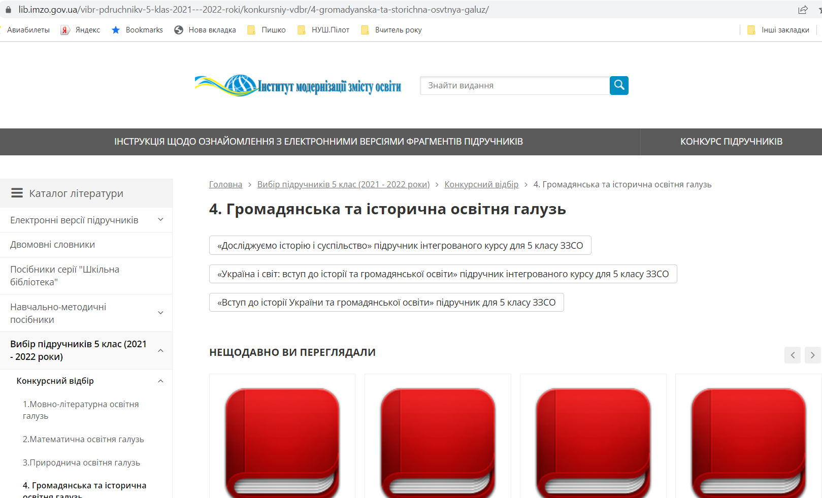
Де знайти підручники для 5 класу?
https://lib.imzo.gov.ua/vibr-pdruchnikv-5-klas-2021---2022-roki/konkursniy-vdbr/4-gromadyanska-ta-storichna-osvtnya-galuz/

Slide 20

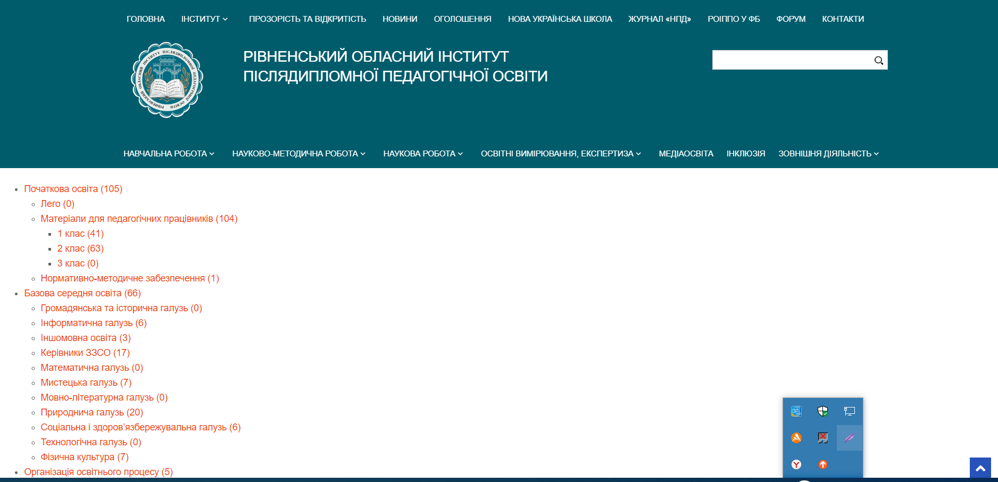
.
https://roippo.org.ua/documents/nus.php/

Slide 21
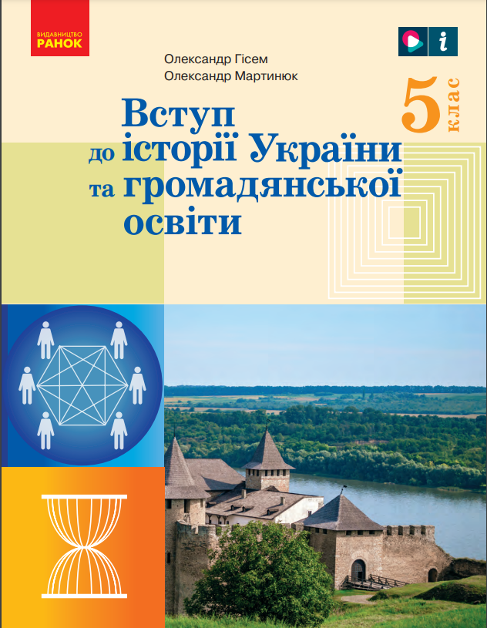



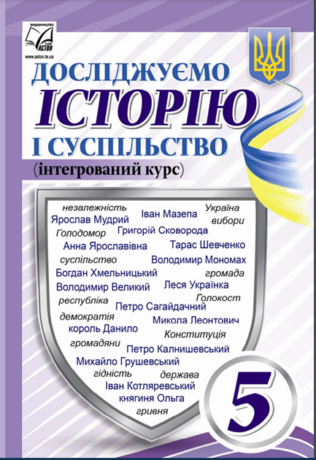

Підручники для 5 класу

